Slide 1

4.2.2
圆与圆的位置关系

Slide 2


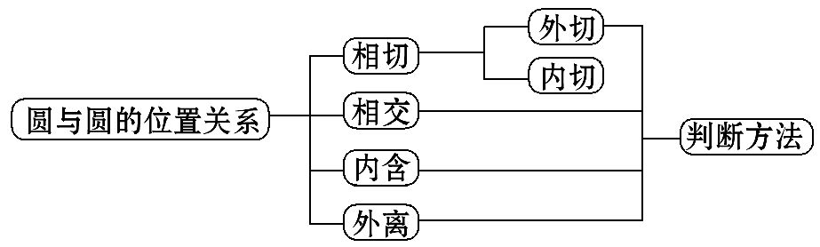
【阅读教材】
根据下面的知识结构图阅读教材,并识记圆与圆的位置关系,初步掌握它们的应用.

Slide 3
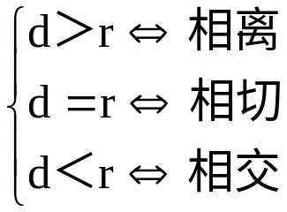
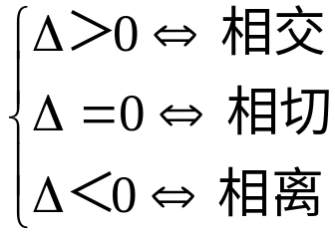
【知识链接】
1.直线与圆的位置关系:相离、相切、相交
2.直线与圆位置关系的判断方法:①几何法
②代数法

Slide 4

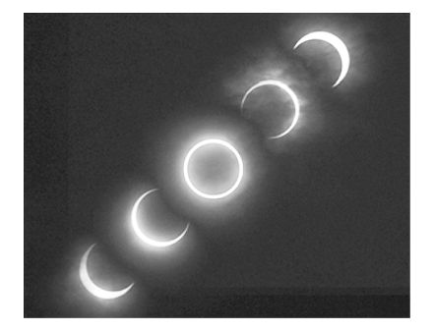
主题:两圆的位置关系
【自主认知】
如图展示的是日环食全过程.可以用下面两个圆来表示变化过程,据此回答下列问题:

Slide 5
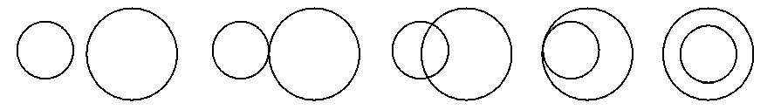
(1)根据上图,结合平面几何,圆与圆的位置关系有几种?
提示:圆与圆的位置关系有:外离、外切、相交、内切、内含.
(2)能否通过一些数量关系表示这些圆的位置关系?
提示:可以,利用圆心距与半径的关系可判断.

Slide 6
(3)直线与圆的位置关系可利用几何法与代数法判断,那么圆与圆的位置关系能否利用代数法判断?
提示:可以,代数法仍是联立方程组,根据解的个数判断,几何法可以根据圆心距与两圆半径之间的关系判断.

Slide 7
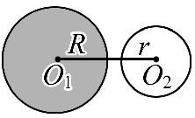
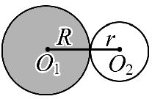
➡根据以上探究过程,试着写出圆与圆的位置关系及判断方法.
圆与圆的位置关系
设两圆C₁,C₂的半径分别为R和r,圆心距为d,则两圆的位置关系如下表,请完成下表:
位置关系 | 图示 | d与R,r的关系
外离 |  | ______
外切 |  | ______
d>R+r
d=R+r

Slide 8
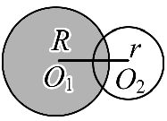

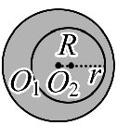
位置关系 | 图示 | d与R,r的关系
相交 |  | ____________
内切 |  | ________
内含 |  | ________
|R-r|<d<R+r
d=|R-r|
d<|R-r|

Slide 9
【合作探究】
1.“若两圆的方程组成的方程组无解,则两圆外离”,这种说法对吗?并说明理由.
提示:这种说法不正确,因为两圆的方程组成的方程组无解,说明两圆无公共点,两圆无公共点有外离、内含两种情况,不能说两圆一定外离.

Slide 10
2.若两圆C₁:x²+y²+D₁x+E₁y+F₁=0和C₂:x²+y²+D₂x+E₂y+F₂=0相交,M(x₀,y₀)
为一个交点,则点M(x₀,y₀)在直线(D₁-D₂)x+(E₁-E₂)y+F₁-F₂=0上吗?
提示:在.因为M(x₀,y₀)为C₁与C₂的交点,
所以M(x₀,y₀)在圆C₁,C₂上,所以x₀²+y₀²+D₁x₀+E₁y₀+F₁=0,
x₀²+y₀²+D₂x₀+E₂y₀+F₂=0,
两式相减得(D₁-D₂)x₀+(E₁-E₂)y₀+F₁-F₂=0,所以M(x₀,y₀)在直线(D₁-D₂)x
+(E₁-E₂)y+F₁-F₂=0上.

Slide 11
3.将两个相交的圆的方程x²+y²+D_{i}x+E_{i}y+F_{i}=0(i=1,2)相减,可得一直线方程,这条直线方程与这两个圆有什么位置关系呢?
提示:两圆相减得一直线方程,它经过两圆的公共点.经过相交两圆的公共交点的直线是两圆的公共弦所在的直线.

Slide 12
4.若两圆C₁:x²+y²+D₁x+E₁y+F₁=0和C₂:x²+y²+D₂x+E₂y+F₂=0相切,则方程(D₁-D₂)x+(E₁-E₂)y+F₁-F₂=0表示的直线是什么?若两圆相离呢?
提示:当圆C₁,C₂外切时,方程(D₁-D₂)x+(E₁-E₂)y+F₁-F₂=0就是两圆的内公切线;当圆C₁,C₂内切时,方程(D₁-D₂)x+(E₁-E₂)y+F₁-F₂=0就是两圆的公切线;当圆C₁,C₂相离时,方程(D₁-D₂)x+(E₁-E₂)y+F₁-F₂=0表示一条与两圆连心线垂直的直线.

Slide 13
【拓展延伸】过两圆C₁:x²+y²+D₁x+E₁y+F₁=0和C₂:x²+y²+D₂x+E₂y+F₂=0交点的圆系的方程
方程①:x²+y²+D₁x+E₁y+F₁+λ(x²+y²+D₂x+E₂y+F₂)=0,其中λ为任意实数.
(1)当两圆C₁,C₂相交时,方程①表示过两圆C₁,C₂的交点的圆系方程(但方程①所表示的圆不包括圆C₂,圆系中的一切圆都和C₁,C₂相交).
(2)当圆C₁,C₂相切时,方程①表示过两圆C₁,C₂的切点的圆系方程(但方程①所表示的圆不包括圆C₂,圆系中的一切圆都和C₁,C₂相切).

Slide 14
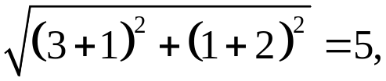
【过关小练】
1.圆A:x²+y²+4x+2y+1=0与圆B:x²+y²-2x-6y+1=0的位置关系是( )
A.相交 B.外离 C.外切 D.内含
【解析】选C.圆A:(x+2)²+(y+1)²=4,圆B:(x-1)²+(y-3)²=9,因为d=|AB|
= 又r₁=2,r₂=3,所以d=r₁+r₂,故选C.

Slide 15
2.若两圆的半径R,r分别为5和2,圆心距d为3,则两圆的位置关系是________.
【解析】因为R=5,r=2,d=3,所以d=R-r,所以两圆内切.
答案:内切

Slide 16
【归纳总结】
1.对判断圆与圆位置关系的两点说明
(1)利用代数法判断两圆的位置关系时,由Δ=0得两圆相切,由Δ<0得两圆相离,但是无法区分内切或外切,内含或外离.
(2)采用几何法判断圆与圆的位置关系,需比较两圆半径的和、两圆半径差的绝对值和两圆圆心距的大小关系,因此必须正确求出两圆的圆心坐标和半径.

Slide 17
2.对两圆相交问题的两点说明
(1)若两圆相交,只要x²,y²的系数对应相等,两圆方程作差所得方程即为两圆公共弦所在的直线方程.
(2)注意用两圆的方程相减求公共弦所在直线的方程必须在两圆相交的条件下才成立.

Slide 18
类型一:圆与圆位置关系的判定
【典例1】已知两圆C₁:x²+y²-2ax+4y+a²-5=0和C₂:x²+y²+2x-2ay+a²-3=0.
(1)当a为何值时,两圆外切.
(2)当a=1时,试判断两圆的位置关系.

Slide 19
【解题指南】(1)将圆的方程化成标准方程,求出圆心、半径、圆心距.借助两圆外切的条件列出关于a的方程.
(2)当a=1时,需计算圆心距d=|C₁C₂|及两圆半径r₁,r₂,然后通过d与r₁,r₂的关系确定两圆的位置关系.

Slide 20

【解析】将两圆的方程写成标准方程为
C₁:(x-a)²+(y+2)²=9,C₂:(x+1)²+(y-a)²=4.所以两圆的圆心和半径分别为C₁(a,-2),r₁=3,C₂(-1,a),r₂=2.设两圆的圆心距为d,则d²=(a+1)²+(-2-a)²=2a²+6a+5.
(1)当d=5,即2a²+6a+5=25时,两圆外切,
此时a=-5或a=2.
(2)当a=1时, r₁=3,r₂=2,
因为|r₂-r₁|<d<r₂+r₁,所以两圆相交.

Slide 21
【延伸探究】1.(改变问法)若本例条件不变,则当a为何值时,两圆内切.
【解析】当d=|r₂-r₁|=|2-3|=1,即2a²+6a+5=1时,两圆内切,此时a=-2或a=-1.

Slide 22
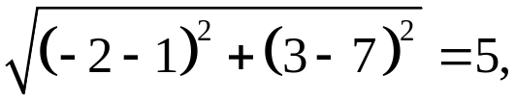


2.(变换条件)本例中两圆的方程若换为“C₁:x²+y²+4x-6y+12=0和C₂:x²+y²-2x-14y+a=0”试问a为何值时两圆相切?
【解析】将两圆的方程写成标准方程为
C₁:(x+2)²+(y-3)²=1,C₂:(x-1)²+(y-7)²=50-a.
圆心距d= 两圆半径分别为r₁=1,r₂=
由题意:当两圆外切时,d=r₁+r₂
即1+ =5.

Slide 23
故a=34.
当两圆内切时,d=|r₁-r₂|=| -1|=5,
故 =6,所以a=14
因此两圆相切时a=34或a=14.

Slide 24
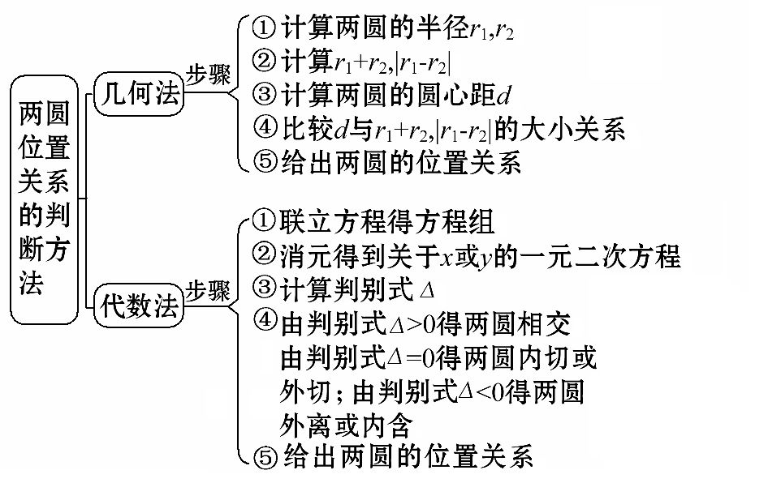
【规律总结】两圆位置关系的判断方法

Slide 25
提醒:仅从圆与圆的交点个数判定两圆位置关系,可能无法得出最终结论,如有1个交点,就不能判定是内切还是外切,应再结合图象判定.

Slide 26
【拓展延伸】两圆公切线的条数问题
两圆的公切线:两圆外离时,有四条公切线;外切时,有三条公切线;相交时,有两条公切线;内切时,仅有一条公切线;内含时,没有公切线.

Slide 27
【补偿训练】已知圆C₁:x²+y²-2ax-2y+a²-15=0,圆C₂:x²+y²-4ax-2y+4a²=0(a>0).试求a为何值时,两圆C₁,C₂的位置关系为:
(1)相切.(2)相交.(3)外离.(4)内含.
【解题指南】求出圆心距,与两半径的和或差比较求出a的值.

Slide 28
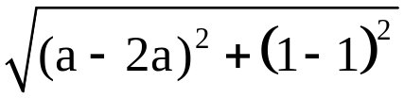
【解析】圆C₁,C₂的方程,经配方后可得
C₁:(x-a)²+(y-1)²=16,
C₂:(x-2a)²+(y-1)²=1,
所以圆心C₁(a,1),C₂(2a,1),半径r₁=4,r₂=1.
所以|C₁C₂|= =a.

Slide 29
(1)当|C₁C₂|=r₁+r₂=5,即a=5时,两圆外切;
当|C₁C₂|=r₁-r₂=3,即a=3时,两圆内切.
(2)当3<|C₁C₂|<5,即3<a<5时,两圆相交.
(3)当|C₁C₂|>5,即a>5时,两圆外离.
(4)当|C₁C₂|<3,即a<3时,两圆内含.

Slide 30
类型二:两圆的公共弦问题
【典例2】已知圆C₁:x²+y²+6x-4=0和圆C₂:x²+y²+6y-28=0相交于A,B两点,求两圆公共弦所在直线的方程及弦长|AB|.
【解题指南】由两圆方程相减求出公共弦所在直线方程,再根据半径、弦心距、弦长的关系求出弦长.

Slide 31
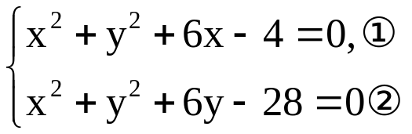
【解析】设两圆交点为A(x₁,y₁),B(x₂,y₂),则A,B两点坐标是方程组
的解.
①-②得x-y+4=0.
因为A,B两点坐标都满足此方程,
所以x-y+4=0即为两圆公共弦所在直线的方程.

Slide 32

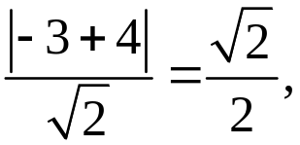
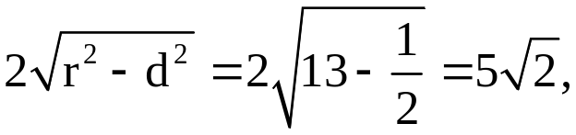

又因为圆C₁的圆心(-3,0),r=
C₁到直线AB的距离为d=
所以|AB|=
即两圆的公共弦长为5 .

Slide 33
【延伸探究】(改变问法)本例条件不变,试求经过两圆交点且圆心在直线x-y-4=0上的圆的方程.
【解题指南】求出两圆的交点坐标,结合圆心在直线x-y-4=0上求出圆心坐标与半径,即可求出圆的方程.

Slide 34
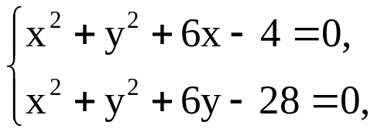
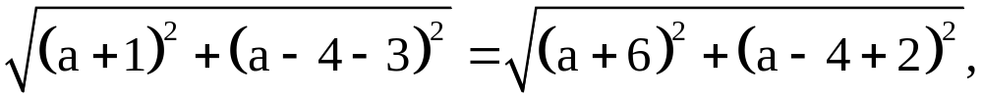

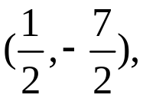
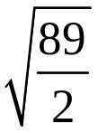
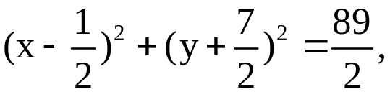
【解析】解方程组 得两圆的交点A(-1,3),B(-6,-2).
设所求圆的圆心为(a,b),因圆心在直线x-y-4=0上,故b=a-4.
则
解得a= ,故圆心为 半径为 .
故圆的方程为
即x²+y²-x+7y-32=0.

Slide 35
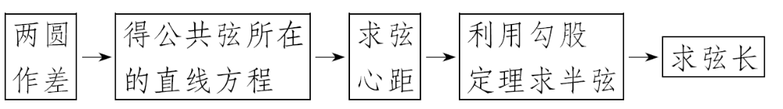
【规律总结】求两圆公共弦长及公共弦所在直线的方程的两种方法
(1)方法一:解方程组求出两圆交点坐标,然后由两点间距离公式求弦长,再由两点坐标求公共弦所在直线方程.
(2)方法二:

Slide 36
【巩固训练】(2015·长沙高一检测)已知两圆x²+y²-2x+10y-24=0和x²+y²+2x+2y-8=0.
(1)试判断两圆的位置关系.
(2)求公共弦所在的直线方程.
(3)求公共弦的长度.

Slide 37


【解析】(1)将两圆方程配方化为标准方程,
C₁:(x-1)²+(y+5)²=50,C₂:(x+1)²+(y+1)²=10.
则圆C₁的圆心为(1,-5),半径r₁=5;圆C₂的圆心为(-1,-1),半径r₂= .
又|C₁C₂|=2 ,r₁+r₂=5+ ,
r₁-r₂=5 - .
所以r₁-r₂<|C₁C₂|<r₁+r₂,所以两圆相交.

Slide 38
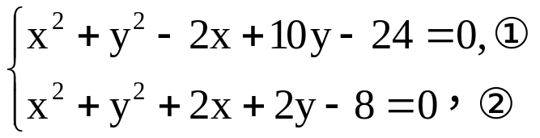
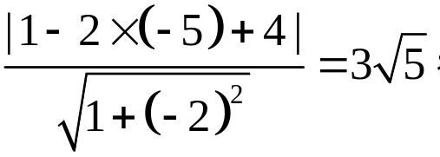
(2)将两圆方程相减,得公共弦所在直线方程为x-2y+4=0.
(3)两方程联立,得方程组
两式相减得x-2y+4=0,即两圆相交弦所在直线的方程;
由x²+y²-2x+10y-24=0,得(x-1)²+(y+5)²=50,
其圆心为C₁(1,-5),半径r₁=5 .
圆心C₁到直线x-2y+4=0的距离d= 设公共弦长为
2l,由勾股定理r²=d²+l²,得50=45+l²,解得l= ,所以公共弦长2l=2 .

Slide 39

【补偿训练】(2015·兰州高一检测)已知圆O:x²+y²=25和圆C:x²+y²-
4x-2y-20=0相交于A,B两点,求公共弦AB的长.
【解题指南】先求两圆的公共弦所在的直线方程,然后求圆心O到公共
弦所在直线的距离d,最后利用公共弦的长= 即可得解.

Slide 40
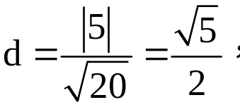
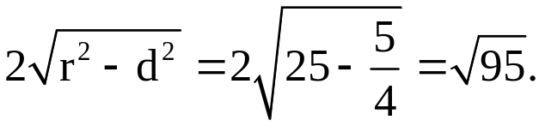
【解析】两圆方程相减得弦AB所在的直线方程为4x+2y-5=0.
圆x²+y²=25的圆心到直线AB的距离 所以公共弦AB的长为
|AB|=

Slide 41
类型三:与两圆相切有关的问题
【典例3】(2015·安顺高一检测)已知两圆x²+y²-2x-6y-1=0和x²+y²-10x-12y+m=0.
求:(1)m取何值时两圆外切.
(2)m取何值时两圆内切,此时公切线方程是什么?
【解题指南】要使两圆外切,应满足两圆的圆心距应等于两圆半径之和.
要使两圆内切,应满足两圆的圆心距应等于两圆半径之差的绝对值.

Slide 42

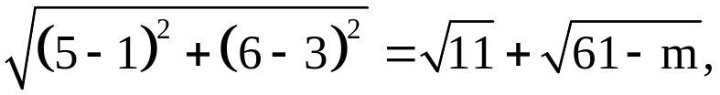


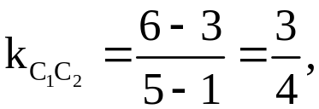

【解析】两圆的标准方程分别为(x-1)²+(y-3)²=11,
(x-5)²+(y-6)²=61-m圆心分别为C₁(1,3),C₂(5,6).
半径分别为
(1)当两圆外切时,
解得m=25+10 .
(2)当两圆内切时,因定圆的半径 小于两圆圆心间距离5,故有
解得m=25-10 .
因为 所以两圆公切线的斜率是- .

Slide 43
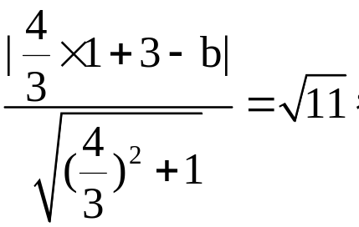
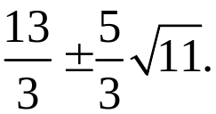
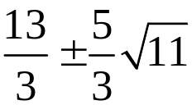
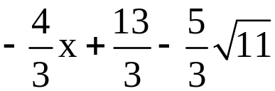
设切线方程为y=- x+b,则有
解得b=
容易验证,当b= 时直线与后一圆相交,
故所求公切线方程为y=
即4x+3y+5 -13=0.

Slide 44
【规律总结】处理两圆相切问题的两个步骤
(1)定性:即必须准确把握是内切还是外切,若只是告诉相切,则必须分两圆内切、外切两种情况讨论.
(2)转化:即将两圆相切的问题转化为两圆的圆心距等于两圆半径之差的绝对值(内切时)或两圆半径之和(外切时).

Slide 45
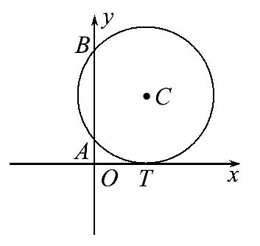
【巩固训练】(2015·湖北高考)如图,已知圆C与x轴相切于点T(1,0),与y轴正半轴交于两点A,B(B在A的上方),且|AB|=2.
(1)圆C的标准方程为______.
(2)圆C在点B处的切线在x轴上的截距为______.

Slide 46

【解析】(1)设点C的坐标为(x₀,y₀),则由圆C与x轴相切于点T(1,0)知,
点C的横坐标为1,即x₀=1,半径r=y₀.又因为|AB|=2,所以1²+1²= ,即
y₀= =r,所以圆C的标准方程为(x-1)²+(y- )²=2.

Slide 47
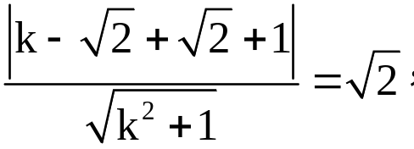
(2)令x=0得:B(0, +1).设圆C在点B处的切线方程为y-( +1)=kx,
则圆心C到其距离为:d= 解之得k=1.即圆C在点B处
的切线方程为y=x+( +1),于是令y=0可得x=- -1,即圆C在点B处的
切线在x轴上的截距为-1- .
答案:(1)(x-1)²+(y- )²=2 (2)-1-

Slide 48

【补偿训练】求与圆C:x²+y²-2x=0外切且与直线l:x+ y=0相切于点
M(3,- )的圆的方程.
【解题指南】设出圆的标准方程,根据条件列出方程组求解参数.

Slide 49
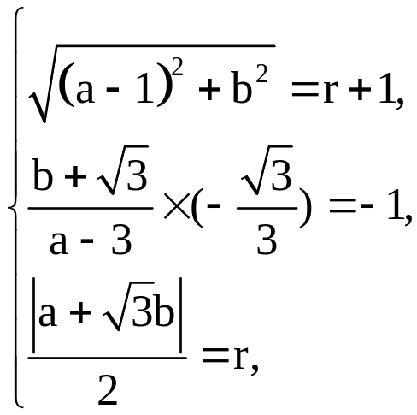
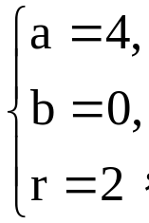
【解析】圆C的方程可化为(x-1)²+y²=1,圆心C(1,0),半径为1,
设所求圆的方程为(x-a)²+(y-b)²=r²(r>0),
由题意可得 解得
所以所求圆的方程为(x-4)²+y²=4.

Slide 50


Slide 51


